Slide 1
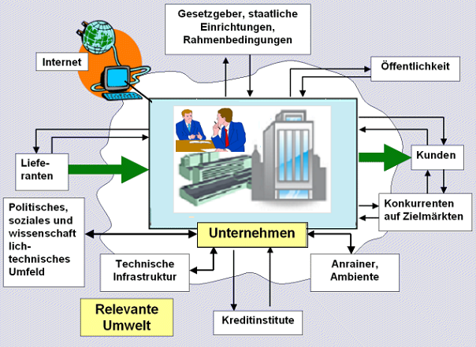
Das Unternehmen und sein Umfeld
Modul 254
Geschäftsprozesse im eigenen Berufsumfeld beschreiben

Slide 2
AUFTRAG
«Ich kann einem Laien (Tante, Bruder, Mutter) erläutern, was mich in diesem Modul 254 erwartet» 5 LE (ausgewählt per Zufall) präsentieren (mündlich) Wochenauftrag

Slide 3
Inhalt
Was ist ein Geschäftsprozess?
Warum wird umorganisiert?
Aufgaben eines Unternehmens
Systemansatz
Untersuchungsmodell

Slide 4
Was ist ein Geschäftsprozess
Beim Geschäftsprozess handelt es sich um eine Verkettung mehrerer Tätigkeiten, die gemeinsam ein ganz bestimmtes Ergebnis erzielen wollen.
Ein Geschäftsprozess spielt sich üblicherweise auf mehreren Geschäftsebenen ab.
Deshalb ist es wichtig, dass jedes Glied in der Kette weiß, was es wann zu tun hat.
Vorteile
Steigerung Qualität
Unabhängigkeit von einzelnen Personen
Übersichtlichkeit einzelner Arbeitsschritte
Fehlerminimierung
Effizienzsteigerung / Zeitgewinn

Slide 5
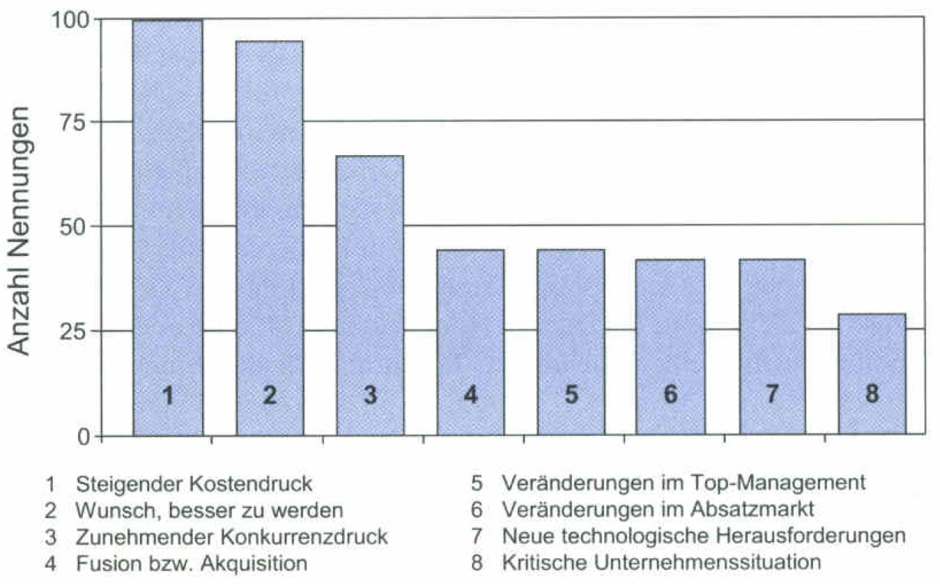
Warum wird umorganisiert?
Abbildung 2 „Ursachen von Veränderungsmassnahmen“
Als Grund, warum die Organisation in ihrem Unternehmen geändert wurde, gaben diese 178 Geschäftsführer Folgendes an:
tbd / 5 Minuten überlegen was die Gründe dafür sein könnten
Notes:
Steigender Kostendruck
Wunsch von Verbesserung
Konkurrenzdruck
Fusion
Veränderungen im Top-Management
Veränderungen Absatzmarkt
Ein Absatzmarkt bezieht sich auf den Teil des Gesamtmarktes, auf dem Unternehmen ihre Produkte oder Dienstleistungen anbieten und verkaufen. Es ist der Markt, auf dem die Nachfrage nach bestimmten Produkten oder Dienstleistungen besteht und auf dem Unternehmen versuchen, diese Nachfrage zu erfüllen.
Neue Technologische Herausforderungen
Die zunehmende Digitalisierung und Automatisierung erfordern von Unternehmen die Anpassung an neue Technologien und Prozesse.
Kritische Unternehmenssituationen
Unerwartete Ereignisse wie wirtschaftliche Abschwünge, neue Wettbewerber oder sich verändernde Kundenbedürfnisse können bestehende Geschäftsmodelle infrage stellen.

Slide 6
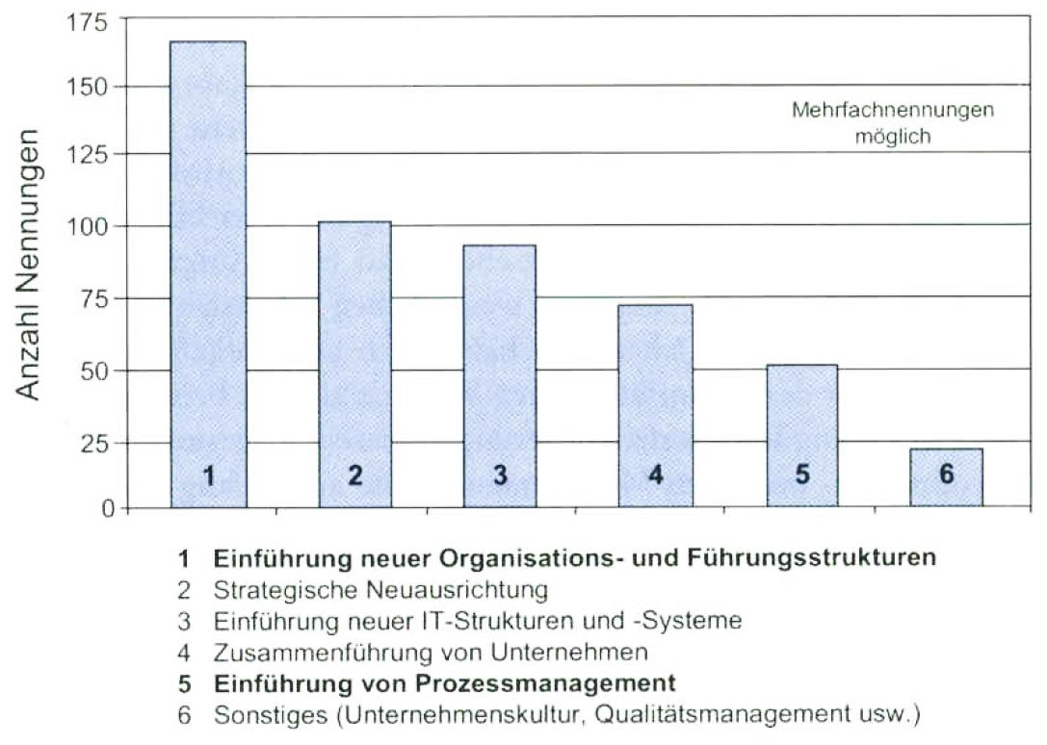
Warum wird umorganisiert?
Abbildung 1 „Arten von Veränderungsprozessen“
„Erfolgreiche Neuorganisation“, „Optimierung der Strukturen“
– wer sich mit der aktuellen Situation der Unternehmen auseinandersetzt, stösst schnell auf das Thema „Organisation“.
Die Einführung von neuen Organisations- und Führungsstrukturen stand an 1. Stelle.
Rund ein Drittel der Unternehmen nannten explizit die Realisierung von Prozessmanagement als Gegenstand des Veränderungsprozesses [Vah]:
Notes:
So ergab eine Studie in 178 Unternehmen unterschiedlicher Branchenzugehörigkeit,
dass die befragten Firmen innert 5 Jahre eine Vielzahl von tief greifenden Veränderungsmassnahmen umgesetzt haben.

Slide 7
Aufbau und Ablauforganisation
Unterschied
https://studyflix.de/wirtschaft/aufbau-und-ablauforganisation-1691

Slide 8
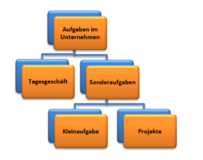
Aufgaben eines Unternehmens

Slide 9
Aufgaben eines Unternehmens
Die Aufgaben eines Unternehmens sind vielseitig und je nach Unternehmen unterschiedlich. Trotz der Unterschiedlichkeit lassen sich die Aufgaben in zwei Arten kategorisieren:
Aufgaben im Unternehmen
Sonderaufgaben
Kleinaufgaben
Projekte
Tagesgeschäft
Sonderaufgaben
Die Sonderaufgaben werden in Kleinaufgaben und Projekte unterteilt.
Das Tagesgeschäft, oder auch Kerngeschäft genannt, bezeichnet das eigentliche, bedeutendste Geschäftsfeld eines Unternehmens, das meist hauptsächlich zum Erlös beiträgt und die Rendite des Unternehmens sichert.
Eine Kleinaufgabe ist eine Arbeit von kurzer Dauer. Das Risiko ist klein, d.h. es kommt nicht so darauf an, ob sie von einem Mitarbeiter gut oder sehr gut ausgeführt wird.
Projekte sind einmalige bis dahin noch nie durchgeführte Tätigkeiten, deren Lösung im vornherein nicht bekannt ist. In der Regel ist das Projekt mit besonderen Schwierigkeiten verbunden.
Notes:
Beispiele
Tagesgeschäft
Waren bestellen, Produktsortiment verbessern, langfristige Strategie festlegen
Sonderaufgaben
Kleinaufgabe
Ein Mitarbeiter räumt seinen Schreibtisch auf.
Der Lehrling füllt den Kühlschrank mit Getränken auf.
Projekte
Beispiel Softwareersteller: Es wird entschieden, in 2 Jahren in ein eigenes Bürogebäude umzuziehen.
Beispiel IT-Gruppe in der Stadtverwaltung: In 5 Jahren findet das 750-jährige Jubiläum statt.
Nun wird überlegt, welche Abteilung einen Beitrag dazu leisten soll.

Slide 10
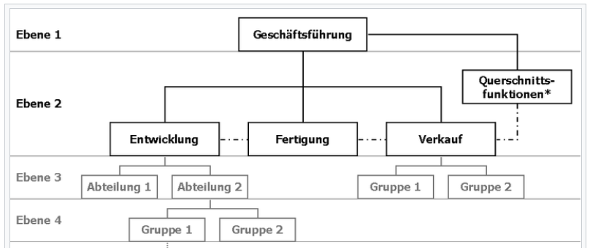
Linienstellen-Stabstellen
Linien- und Stabsstellen
https://www.youtube.com/watch?v=4WvKY6nid20

Slide 11
Systemansatz
Wir untersuchen im Folgenden die Organisation eines Unternehmens anhand der Systemtheorie.
Das Gesamtproblem wird also in einzelne Teilprobleme aufgeteilt.
Jedes Teilproblem wird einzeln gelöst und nachher wieder zum Ganzen zusammengesetzt.
Beispiel:
Wenn ein Sportwissenschaftler einem Kugelstosser in seinem Fortkommen helfen will, analysiert er die Struktur der Bewegungsabläufe beim Stoss. Dazu ist es nötig, die Gliederung des gesamten Bewegungsablaufes beim Stoss in einzelne Handlungsabläufe (Anlauf, Stossphase, Abschuss) aufzuteilen. Dabei ist auch die zeitliche Koordination zu berücksichtigen. [Dör]
Notes:
Der Systemansatz hilft also komplizierte Problemstellungen darzustellen und sie zu untersuchen.

Slide 12
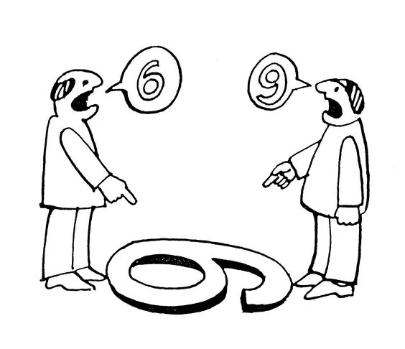
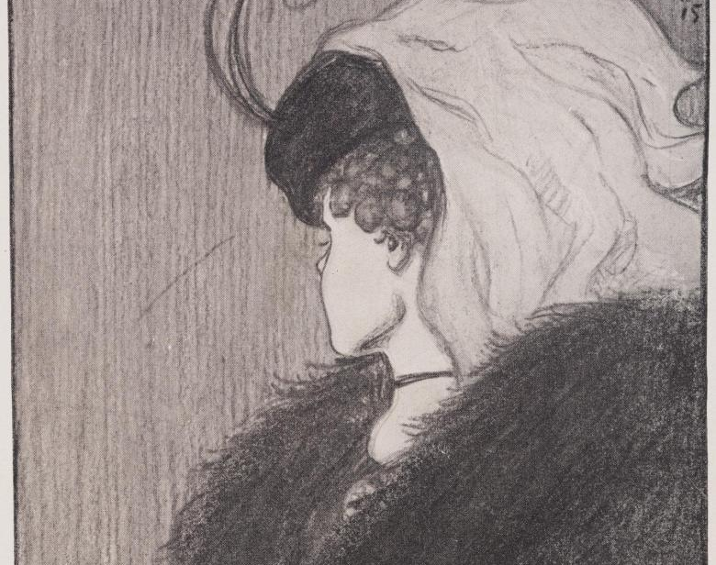
Begriff „System“
Notes:
Alles eine Frage der Sichtweise
Junge Frau oder alte Frau?
→ Diskussion

Slide 13
Praxisbeispiel «Umorganisation»
1. Gruppiere für deinen Ausbildungsbetrieb Tagesgeschäfte, Kleinaufgaben und Projekte. (max. 3 Folien)
2. Studiere Fallbeispiel «02_03_SK_254_Auftragsbearbeitung…pdf» und beantworte folgende Fragen: (max. 3 Folien) - Was für 3 Fragen stellst du WELCHEN Abteilungen? - Liste die Applikationen auf, welche erstellt/angepasst werden - Was sind die 3 grössten Vorteile nach der ,Umorganisation’ - Von welchen Bereichen ist Widerstand gegen die Neuerung zu erwarten - Wo und wie beschaffst du dir Zusatzinformationen zum Unternehmen
Ihr habt ca. 50 Minuten für diese Aufgaben Zeit - inkl. Vorbereitung Präsentation für die Folgewoche

Slide 14

„Es ist nicht wenig Zeit, die wir haben, sondern es ist viel Zeit, die wir nicht nutzen!“
Berufsbildungszentrum Wirtschaft,
Informatik und Technik BBZW
www.bbzw.lu.ch

